Slide 1
Агрессивность в дошкольном возрасте
Подготовила:
Жмуркова Татьяна Леонидовна
МБДО №37, п. Менделеево
2019г

Slide 2
Агрессия
– деструктивное поведение, противоречащее нормам и правилам существования людей, наносящее вред объектам нападения, приносящее физический и моральный ущерб людям или вызывающее у них психологический дискомфорт

Slide 3
ДЕТИ МОГУТ БЫТЬ ТАКИМИ

Slide 6
ДЕТИ МОГУТ БЫТЬ ТАКИМИ

Slide 7
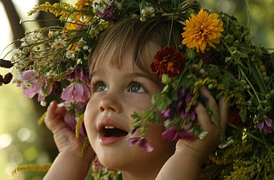
ДЕТИ МОГУТ БЫТЬ ТАКИМИ

Slide 8
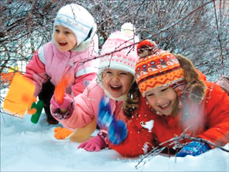
ДЕТИ МОГУТ БЫТЬ ТАКИМИ

Slide 9
А МОГУТ БЫТЬ И ТАКИМИ

Slide 10
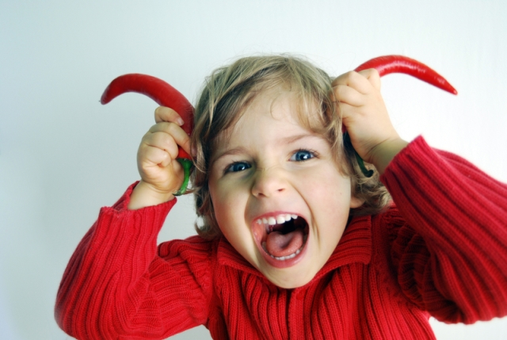

Slide 12
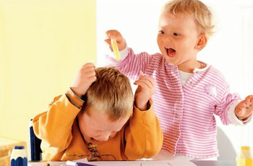

Slide 13
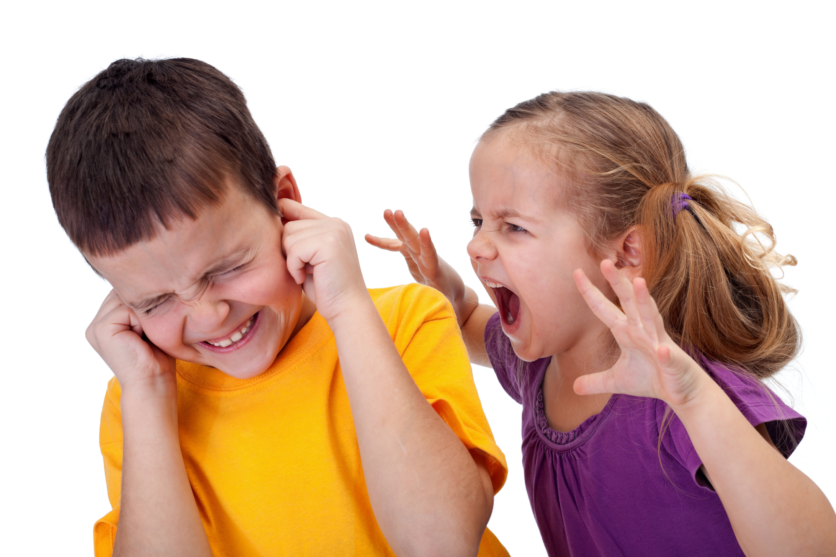

Slide 14
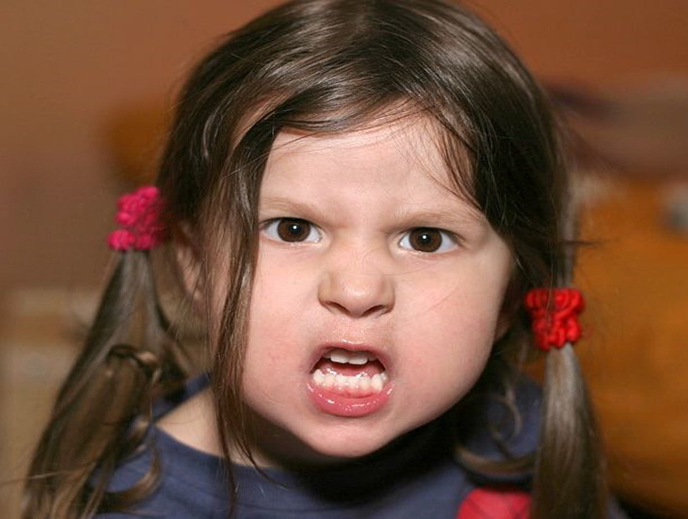

Slide 15
ПРИЧИНЫ ДЕТСКОЙ АГРЕССИВНОСТИ
Заболевание центральной нервной системы
Средство психологической защиты
Отношение взрослых в семье
Нарушения семейного воспитания
Агрессивность принимает что-то другое

Slide 16
ФОРМЫ АГРЕССИИ
Вербальная агрессия
Прямая
Косвенная
Физическая агрессия
Косвенная
Символическая
Прямая
Прямая

Slide 17
МОТИВЫ ДЛЯ АГРЕССИИ
Стремление привлечь к себе внимание сверстников
Ущемление достоинств другого с целью подчеркнуть своё превосходство
Защита и месть
Стремление быть главным
Стремление получить желаемый предмет

Slide 18
НА КОГО НАПРАВЛЕНА АГРЕССИЯ
на окружающих людей вне семьи
на близких людей
на животных
на себя
на внешние объекты
на символические и фантазийные объекты

Slide 19
ГРУППЫ АГРЕССИВНЫХ ДЕТЕЙ
1. Клоуны
Используют агрессию как средство привлечь внимание сверстников
2. Деды
Используют
агрессию как норму поведения в общении со сверстниками
3. Садисты
Нанесение вреда другому выступает как самоцель

Slide 20
КАК ВЕСТИ СЕБЯ С АГРЕССИВНЫМ РЕБЕНКОМ
1 ПРАВИЛО. Игнорируйте незначительную
агрессию
2 ПРАВИЛО. Акцентируйте внимание на
поступках, а не на личности ребёнка
3 ПРАВИЛО. Контролируйте собственные
негативные эмоции
4 ПРАВИЛО. Сохраняйте положительную
репутацию ребёнка
5 ПРАВИЛО. Демонстрируйте неагрессивное
поведение

Slide 21
«Игра – это путь детей к познанию мира, в котором они живут и призваны изменить…» Максим Горький

Slide 22
СПАСИБО ЗА ВНИМАНИЕ!

